Slide 1
数据库第九次上机
2022/5/25

Slide 2
本次上机概览
本次的上机内容为：
常见web框架中的数据库应用
项目搭建
实体设计
接口实现
本次上机为最后一次上机，持续时间为2周，难度与开放性都会相对更大一些，因此大家遇到问题请积极上网查询资料 或 在群里提问与同学老师助教一起讨论；

Slide 3
本次上机任务
经过本学期前几次上机的实验，我们已经学习数据库技术和原理等理论知识与实践，但在实际项目开发中，数据库工具的应用往往还需要与web框架进行进一步的结合配置，才能实现高效的业务使用；
以“前后端分离”的软件架构为例，常见的web后端框架有：
Java: SpringBoot
Python: Django / Flask / …
JavaScript: Express.js / Node.js …
PHP
Ruby
…
本次实验需要同学们基于任意一种web框架（推荐SpringBoot / Django / Node.js），完成本地工程项目的创建、并配置连接数据库，基于需求完成数据库实体设计、接口编写和测试等任务；

Slide 4
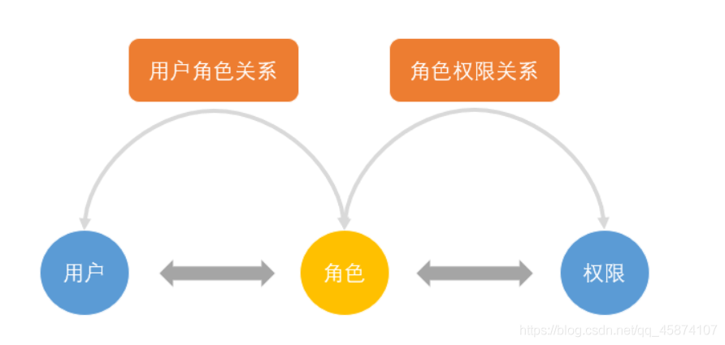
本次上机任务
模拟案例需求描述：（只使用数据库表来实现实体设计与管理，与数据库内核安全等完全无关）
现在要求实现一个简单的基于RBAC的权限管理系统，能够对用户添加相应的角色，以达到权限管理和控制的功能；每个用户可以同时有多个角色，每一种角色可以同时有多种权限；
Q1：数据库表结构的设计，完成所需要表格的创建，并自行模拟数据插入；
（此步骤可以在可视化工具中完成，表设计可参考下一页ppt，注意提供创建后的表截图，每个表需要有其各自必要的信息，例如id等，其中两个关系表都要求建立相应的外键约束）

Slide 5
本次上机任务
用户表（uid, uname, age, phone, city） // uid自增
角色表（rid, rname） // rid自增, rname为角色名称
权限表（pid, pname） // pid自增，pname为权限名称
用户角色表（id, uid, rid）// 外键约束
角色权限表（id, rid, pid）// 外键约束
自行模拟数据插入，可参考如下例子：
创建多个角色，例如团长、士兵长、战士、炊事员；
创建多个权限，例如组织会议、带队出征、战斗训练、吃饭、买菜、做饭；
其中团长可以组织会议、带队出征、吃饭
士兵长可以带队出征、战斗训练、吃饭
战士可以战斗训练、吃饭
炊事员可以买菜、做饭

Slide 6
本次上机任务
Q2：任选一种web后端框架，链接并控制数据库，在其暴露四个接口，以实现对用户表的增删改查
以“前后端分离”的软件架构为例，常见的web后端框架有：
Java: SpringBoot
Python: Django / Flask / …
JavaScript: Express.js / Node.js …
PHP
Ruby
…
下文给出SpringBoot框架和Node.js框架为例，大家可自行选择自己熟悉的语言的框架；

Slide 7
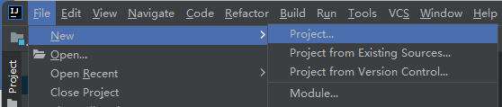
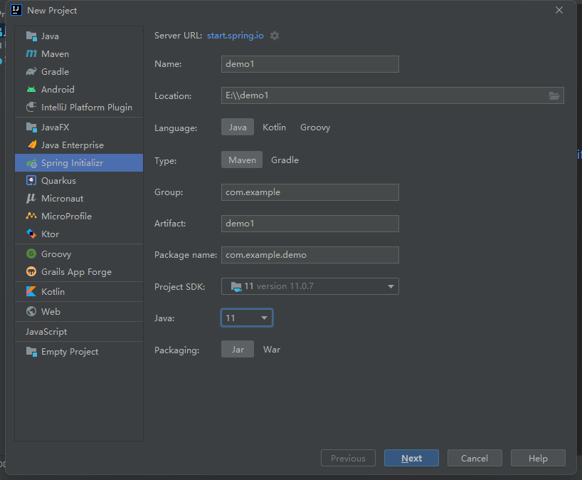
SpringBoot
准备环境和依赖，新建工程项目，以Java的SpringBoot框架为例，使用IDEA完成项目创建：
新建项目后向 pom.xml 中添加依赖
<dependency> <groupId>org.springframework.boot</groupId> <artifactId>spring-boot-starter-web</artifactId> </dependency> <dependency> <groupId>mysql</groupId> <artifactId>mysql-connector-java</artifactId> <scope>runtime</scope> </dependency> <dependency> <groupId>org.springframework.boot</groupId> <artifactId>spring-boot-starter-jdbc</artifactId> </dependency> <dependency> <groupId>org.projectlombok</groupId> <artifactId>lombok</artifactId> </dependency>

Slide 8
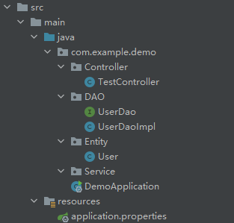
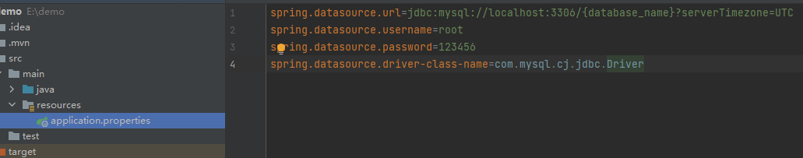
SpringBoot
配置连接信息以及项目目录结构
参考文章：Springboot中的Service层、Controller层、Dao层、Entity层的功能总结
具体的一个web项目中是：Controller层调用了Service层的具体功能方法，Service层调用Dao层的方法，其中调用的参数是使用Entity层进行传递的。
我们需要创建实体层、DAO层以及Controller层，在Controller中暴露四个接口，以实现对User表的增删改查
注意：
1. 由于本次实验的项目内容比较单一，可以暂不涉及对service层的设计；
2. 具体各个类如何创建可以参考 zip文件；
3. 建议同学可以结合网上的教程资料，实际动手搭建，实验目的主要是帮助大家理解框架中的数据库的应用；
4. 更详细的Springboot+MySQL的项目搭建流程大家可以自行上网搜索，到处都是

Slide 9
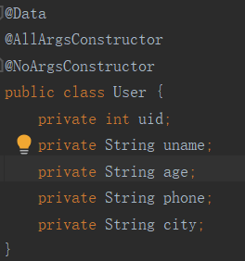
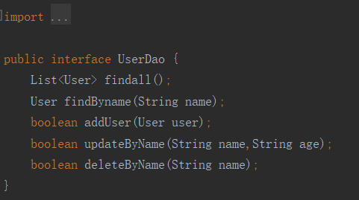
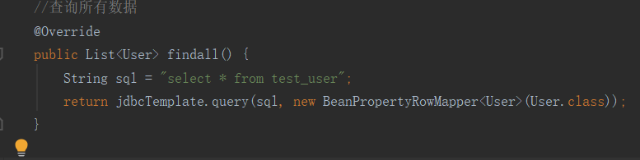
注意：
1. 由于本次实验的项目内容比较单一，可以暂不涉及对service层的设计；
2. 具体各个类如何创建可以参考 zip文件；
3. 建议同学可以结合网上的教程资料，实际动手搭建，实验目的主要是帮助大家理解框架中的数据库的应用；
4. 更详细的Springboot+MySQL的项目搭建流程大家可以自行上网搜索，到处都是
SpringBoot
实体层 // User.java
DAO层 // UserDao.java
// UserDaoImp.java

Slide 10
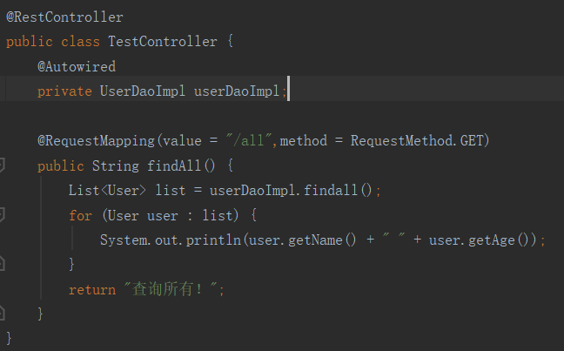
注意：
1. 由于本次实验的项目内容比较单一，可以暂不涉及对service层的设计；
2. 具体各个类如何创建可以参考 zip文件；
3. 建议同学可以结合网上的教程资料，实际动手搭建，实验目的主要是帮助大家理解框架中的数据库的应用；
4. 更详细的Springboot+MySQL的项目搭建流程大家可以自行上网搜索，到处都是
Springboot
Controller层
如下暴露出了/all 接口，启动后端后，浏览器访问 localhost:8080/all 则会请求数据库中User表的所有的记录

Slide 11
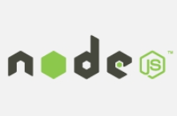
Node.js
将来找后端开发的同学选择SpringBoot是较好的，但是如今前端开发也不意味着不会接触数据库操作和服务端等，如今Node也已经成为了前端面试常考甚至明确要求的技能，如果将来想要走前端方向，学习并选择Nodejs完成本次实验是一个不错的选择。
简单的说 Node.js 就是运行在服务端的 JavaScript。
Node.js 是一个基于 Chrome JavaScript 运行时建立的一个平台。
Node.js 是一个事件驱动 I/O 服务端 JavaScript 环境，基于 Google 的 V8 引擎，V8 引擎执行 Javascript 的速度非常快，性能非常好。
本次实验主要涉及Nodejs的数据库连接部分操作。

Slide 12
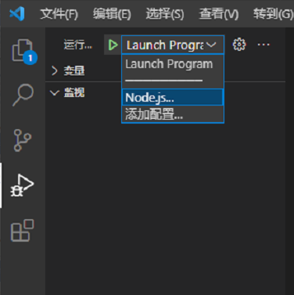
Node.js环境配置
Nodejs安装请参考（官网下载然后一路确定即可）：
https://www.runoob.com/nodejs/nodejs-install-setup.html
首先，创建一个用于存储node.js应用程序的项目文件夹，并使用npm init命令创建package.json文件：
nodejs项目目录下cmd运行：npm init
安装Node.js mysql驱动程序：
nodejs项目目录下cmd运行：npm install mysql
IDE选择：
https://www.php.cn/website-design-ask-484696.html
VSCode就可以方便进行Nodejs调试等

Slide 13

Node.js数据库连接
可能出现的问题：
error: ER_NOT_SUPPORTED_AUTH_MODE: Client does not support authentication protocol requested by server; consider upgrading MySQL client
亲测解决方案：
https://www.jianshu.com/p/c8eb6d2471f8
通过以下代码（示例为connect.js文件）完成本机mysql连接：
let mysql = require('mysql');
let connection = mysql.createConnection({
host: 'localhost',
user: 'root',
password: '你的密码',
database: '连接的数据库'
});
connection.connect(function(err) {
if (err) {
return console.error('error: ' + err.message);
}
console.log('Connected to the MySQL server.');
});
代码详细：
https://www.yiibai.com/mysql/nodejs-connect.html
nodejs运行方式 js文件路径下cmd运行：
node 要运行的js文件名

Slide 14
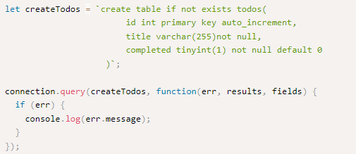
Node.js增删改查
网上相关教程很多 搜索关键词 Nodejs+Mysql即可 下面这个是个能快速上手的教程： https://www.yiibai.com/mysql/nodejs.html
增删改查本质还是执行SQL语句，比如创建表操作：

Slide 15
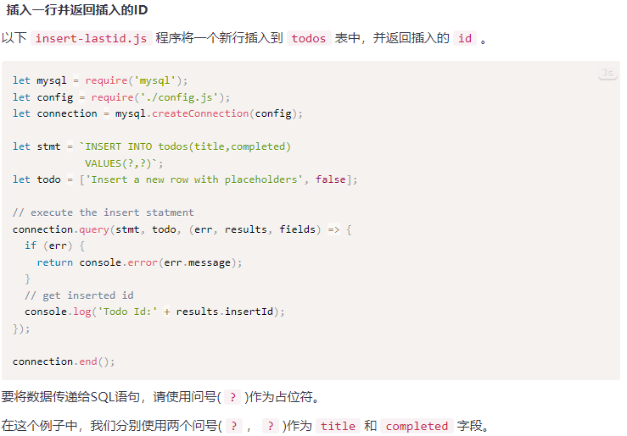
Node.js增删改查
插入操作（其他操作请自行查阅解决！）：

Slide 16
Node.js服务端构建
之前的操作都是如何通过js操作mysql数据库，但要想完成本次实验至少需要写一个持续运行的服务端程序，实现url请求的响应。
nodejs实现一个简单的回应请求的服务端非常容易，只需导入http模块并完成url的解析和处理即可，可参考：
https://www.jianshu.com/p/81a5032eacc2
但这样的项目可用性太差，如果想完善服务端项目，可以考虑实现较为完整的路由跳转：
https://www.runoob.com/nodejs/nodejs-router.html
或者使用基于 Node.js 平台的 web 开发框架 Express实现更商业化的开发：
http://expressjs.com/
NodeJS+Express+mySQL开发教程一则：
https://www.pianshen.com/article/6372175301/
请视个人能力完成服务端开发即可

Slide 17
关于作业提交
Q1：完成基于RBAC项目背景的数据库设计，要求给出5张表格的SQL建表语句；
Q2：任选一种框架，实现建立数据库连接，并实现4个接口，完成对 User 实体的增删改查；
（给出浏览器访问接口截图、返回信息与数据库状态变化截图）
选做 Q3：在Q2的基础上，补充其他的实体类与接口，以完成RBAC的权限控制（例如新建角色、用户添加角色、新建权限、为角色添加权限、用户权限鉴别判断等接口）
选做 Q4：选择其他的web框架，完成Q2的接口实验；
请在PDF/WORD等任何方便助教阅读查看的文档中按照各个作业要求提交相关内容，记得标清题号。
若为PDF/WORD单文档文件直接提交即可，其他提交压缩包，命名为“学号_姓名_第*次实验”。
提交网址：软件学院云平台第九次上机 https://cloud.beihangsoft.cn/#/security/login
（ 按要求提交）
作业截止时间为周日24:00之前，提交方式为提交到云平台。

Slide 18
相关参考
一般SQL语法：
http://www.w3school.com.cn/sql/index.asp
官方文档：
SQL Server: https://docs.microsoft.com/zh-cn/sql/t-sql/language-elements/transactions-transact-sql?view=sql-server-2017
MySQL: https://dev.mysql.com/doc/refman/8.0/en/sql-syntax-transactions.html
多用搜索引擎：
https://cn.bing.com/
https://www.google.com/
https://www.baidu.com/
以及数据库课程PPT

